Slide 1
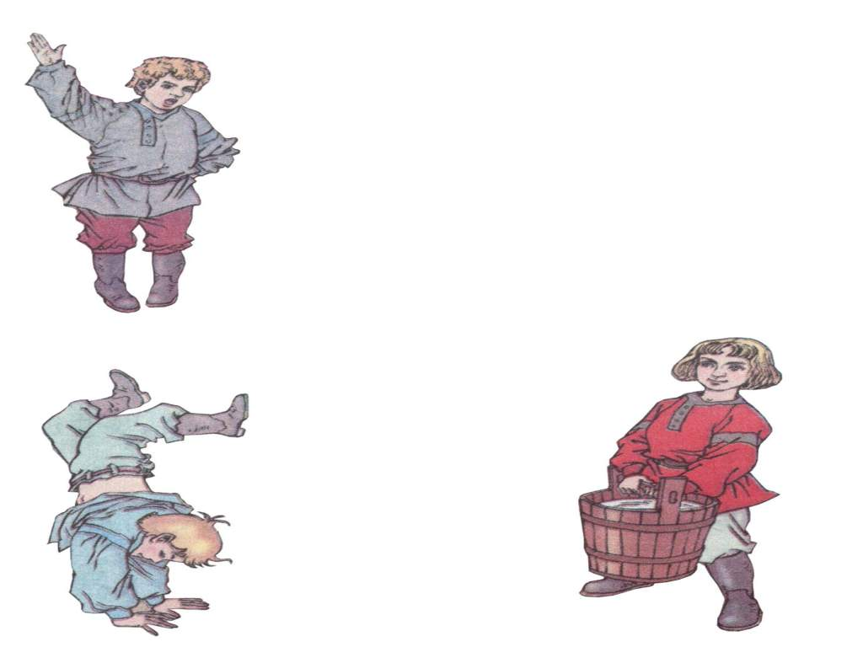
三个儿子

Slide 2

嗨！生字朋友-我们又见面啦！
既 嗓 拎
桶 晃 甸
读字 组词

Slide 3
嗨！生字朋友-我们又见面啦！
既 嗓 拎
桶 晃 甸
既然 嗓子 拎包
水桶 晃荡 沉甸甸
读字 组词

Slide 4
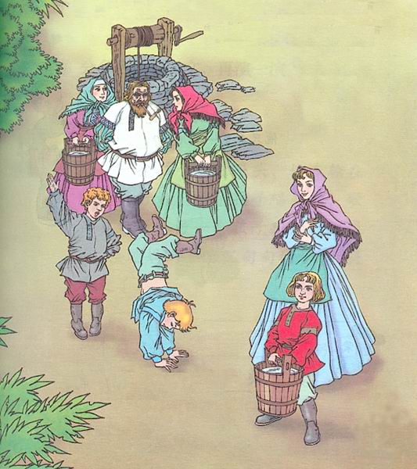
三个儿子？不对吧，
我可只看见一个儿子。

Slide 5
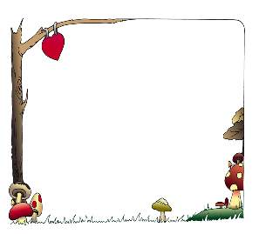
这是哪一个儿子？
为什么老爷爷说他只看见一个儿子？
？

Slide 6
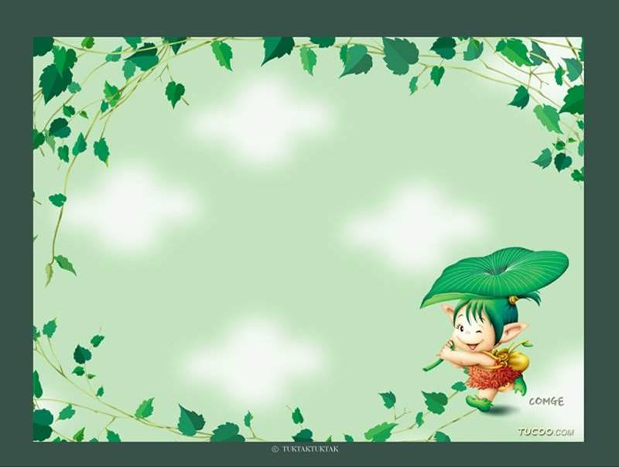
“我的儿子既聪明又有力气，
谁也比不过他。”
“我的儿子唱起歌来好听极了，
谁都没有他那样的好嗓子。”
“有什么可说的，他没有什么特别的地方。”

Slide 8
一个 。
一个 。
另一个 。

Slide 9
一个孩子翻着跟头，像车
轮在转，真好看！
一个孩子唱
着歌，歌声真好听。
另一个孩
子跑到妈妈跟前，接过妈妈手
里沉甸甸的水桶，提着走了。

Slide 10

一个（只） 。
一个（只） 。
另一个（只） 。

Slide 11
看到了吗？这就是我们的三个儿子。怎么样啊？
三个儿子？不对吧，我可只看见一个儿子。

Slide 12

一桶水可重啦！水直晃荡，三个妈妈走走停停，胳膊都痛了，腰也酸了。

Slide 13

“三个儿子？”老爷爷说，“不对吧，我可只看见一个儿子。”

Slide 14
“三个儿子？”老爷爷说，“不对吧，我可只看见一个 儿子。”
孝敬父母的

Slide 15

孝敬父母就是提一桶水这么简单。
孝敬父母就是在妈妈生病的时候，……
孝敬父母就是爸爸在烈日下满头大汗干活的时候……
孝敬父母就是当妈妈买了我最爱吃的草莓时……
孝敬父母就是在妈妈累了一天，静静休息的时候，……
孝敬父母更是在吃饭的时候给妈妈夹……，给爸爸盛……
孝敬父母也是在放学回家的时候说一声……，
早上上学的时候说一声……

Slide 16

妈妈（爸爸），
我能帮你什么吗?

Slide 17


为人子 方少时 尊长辈 习礼仪
能温席 小黄香 爱父母 意深长
能让梨 小孔融 手足谊 记心中
孝与悌 须继承 长与幼 骨肉亲
亲养儿 多苦辛 报春晖 寸草心
亲有教 儿恭听 做错事 即改正

